Slide 1
인공지능을 활용한 소재 연구
양진훈
(e-mail: jhyang00@krict.re.kr / jk105214@gmail.com)
한국화학연구원
화학플랫폼연구본부
화학데이터기반연구센터

Slide 2
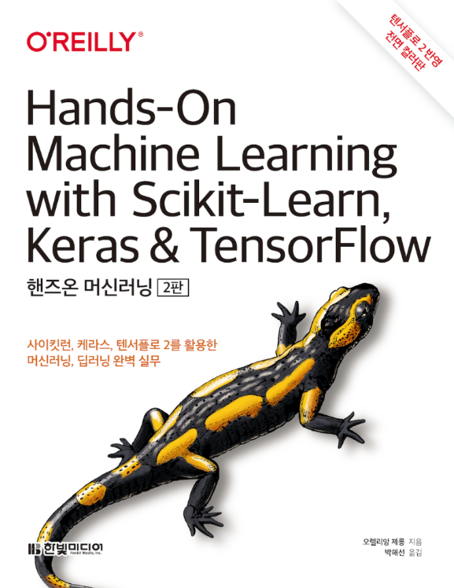
일정 및 참고문헌
시간 | 내용
10:00 – 10:30 | 머신러닝 이론
10:30 – 12:00 | 머신러닝 실습 (데이터 다루기, scikit-learn을 활용한 머신러닝 모델링 기초)
13:00 – 14:00 | 인공신경망 이론 및 활용 사례
14:00 – 16:00 | 인공신경망 실습 (pytorch, graph neural network, machine learning potential)
유용한 사이트
https://tensorflow.blog/handson-ml2/ # Hans on ML 1,2장
https://www.codecademy.com/ # Python 기초
https://google.com/ # 모르는 것은 google에
https://chat.openai.com/ # 간단한 코드는 ChatGPT로
https://jehyunlee.github.io/ # KRIE 이제현 박사님 블로그
강의자료
https://github.com/git-jhyang/handson_gnn

Slide 3
환경구축
WSL을 이용한 Linux 하위 시스템
개발환경 Anaconda / VSCode / Github / Python

Slide 4
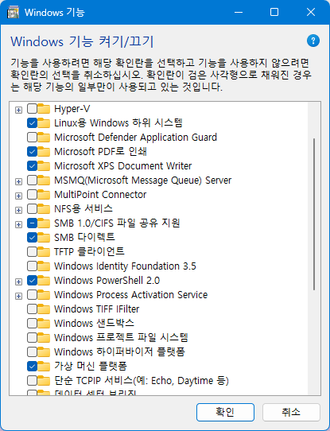
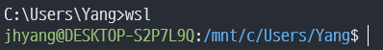
환경 구축 - WSL
Windows 기능 켜기/끄기
Linux용 Windows 하위 시스템
가상 머신 플랫폼
위 두 기능 체크 후 재부팅
CMD 설정 및 Ubuntu 설치 (Windows side)
> wsl --set-default-version 2 > wsl --list --online > wsl –install Ubuntu-22.04 > wsl
# wsl 2로 변경
# 설치 가능한 배포 확인
# Ubuntu 22.04 설치
# wsl 접속
기본 설정 및 프로그램 설치 (WSL / Server side)
$ sudo passwd root
$ ln –s [SOURCE] [DESTINATION]
$ sudo apt-get update
$ sudo apt-get install vim git
https://learn.microsoft.com/ko-kr/windows/wsl/install-manual
https://velog.io/@w00j00ng351/wsl-기능-활성화

Slide 5
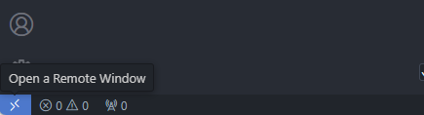
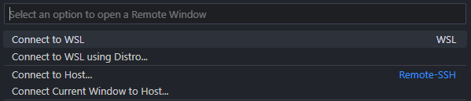
환경 구축 – Anaconda and VSCode
Anaconda 설치 & 세팅 (WSL / Server side)
$ apt-get install libgl1-mesa-glx libegl1-mesa libxrandr2 libxrandr2 libxss1 libxcursor1 libxcomposite1 libasound2 libxi6 libxtst6
$ curl -O https://repo.anaconda.com/archive/Anaconda3-2023.09-0-Linux-x86_64.sh
$ sh Anaconda3-2023.09-0-Linux-x86_64.sh
$ conda init
$ conda create –n gnn python=3.9
$ conda activate gnn
VSCode 설치 & 세팅 (Windows side)
Windows에서 다운로드 및 설치 후 WSL 접속
WSL
https://docs.anaconda.com/free/anaconda/install/linux/
https://docs.anaconda.com/free/anaconda/release-notes/
https://code.visualstudio.com/
Server

Slide 6
환경 구축 – Github and Python
Github 다운로드
폴더에 들어간 후
$ git clone https://github.com/git-jhyang/handson_gnn.git
에러가 난다면
$ git config --global http.sslVerify false
패키지 설치
$ conda activate gnn
$ conda install --file requirements.txt
또는 $ conda install matplotlib numpy pandas scikit-learn ….
에러가 난다면
$ conda config --set ssl_verify false
github, gitlab 등 적극 활용
개발을 통한 연구를 수행하는데 있어 백업, 업데이트 기록 등을 쉽게 남길 수 있어 작업물 관리가 편리함
이후 본인의 작업물 및 성실함을 보여줄 수 있는 척도가 될 수 있음

Slide 7
기계학습 기초
Machine learning
인공지능
인공지능을 활용한 문제 해결
기계학습 방법론
데이터

Slide 8
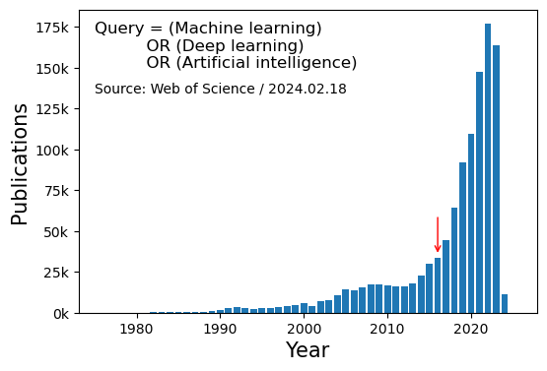
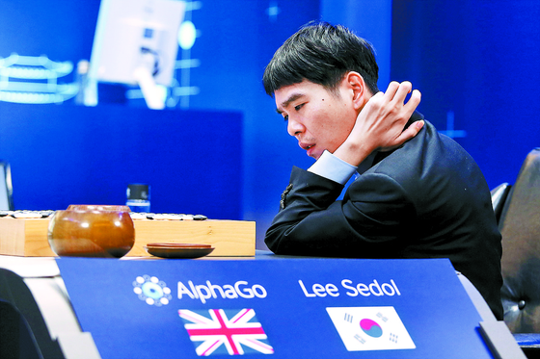


인공지능
인공지능을 활용한 연구
강력한 인공지능 모델들
인공지능 논문 출판 경향
2016.03 / 알파고와 이세돌의 대국
AlphaZero, AlphaFold, GNoME, …
ChatGPT, DALLE, Sora, …
중앙일보: https://www.joongang.co.kr/article/2507487

Slide 9
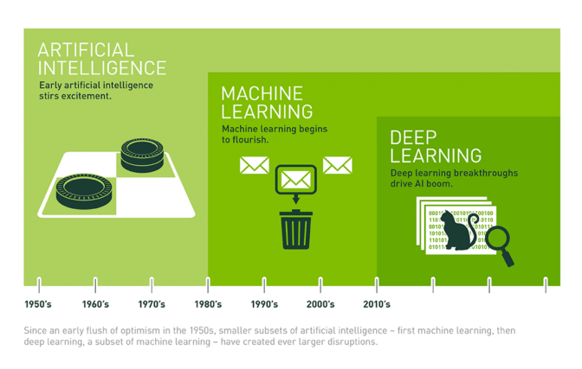
인공지능
“명시적인 프로그래밍 없이 컴퓨터가 학습하는 능력을 갖추게 하는 연구분야” Arthur Samuel , 1959
"the field of study that gives computers the ability to learn without being explicitly programmed."
https://blogs.nvidia.com/blog/whats-difference-artificial-intelligence-machine-learning-deep-learning-ai/

Slide 10
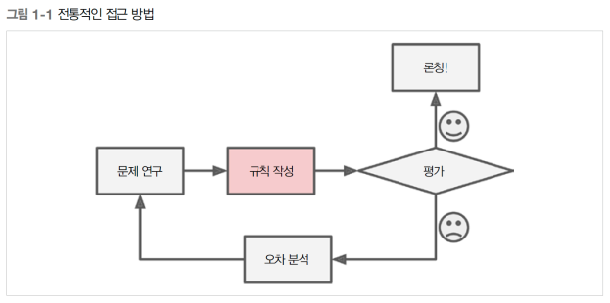
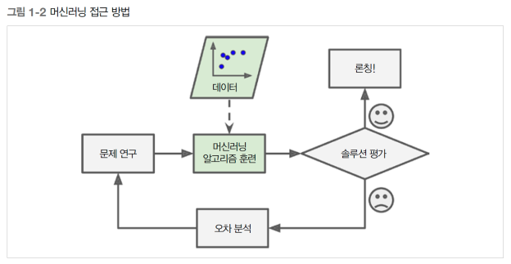
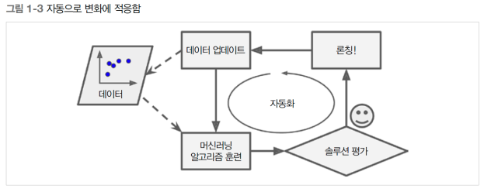
기계학습 모델을 활용한 문제 해결
적절한 규칙을 찾기 위한 수많은 실험
전통적인 trial & error 방식을 통한 현상 해석
많은 시간과 비용을 투자해야 함
기계학습 모델을 활용한 개발 과정 가속
데이터에 숨겨진 패턴을 찾아 데이터를 나타낼 수 있는 모델을 학습
데이터의 확률 분포를 학습
Active learning을 통한 closed-loop 완성
기계학습으로 예측된 target에 대해,
(1) 실험을 통해 새로운 데이터를 생성하고
(2) 생성된 데이터를 다시 모델에 학습시켜
모델을 지속적으로 업데이트

Slide 11
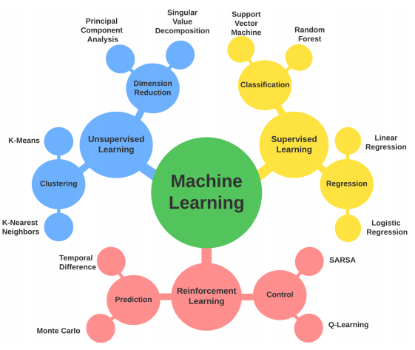
기계학습 (Machine learning, ML)
arXiv: 2204.09579

Slide 12
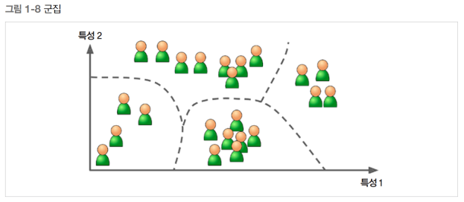
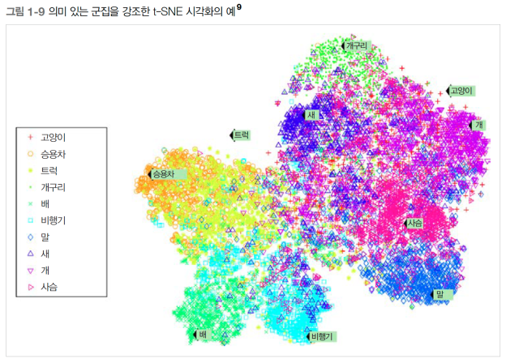
Clustering & Dimension reduction
군집화 Clustering
데이터간의 유사도를 측정하여 비슷한 데이터를 묶는 방법
이상치 탐지, 데이터 분포 파악
K-means, DBSCAN
차원 축소 Dimension reduction
데이터의 차원을 축소하여 무의미한 데이터를 제거하고 시각화를 가능케함
이상치 탐지, 데이터 압축
PCA, t-SNE, U-MAP

Slide 13
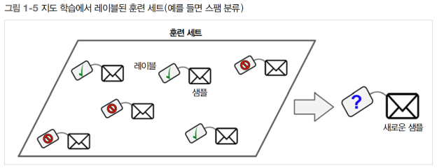
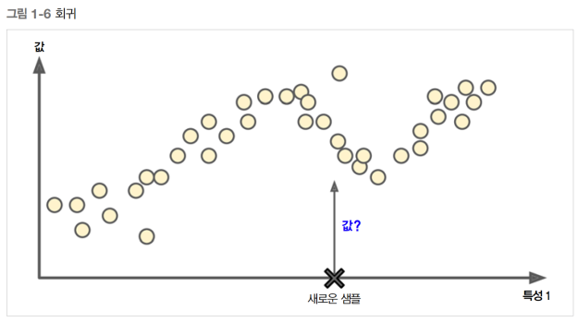
Classification & Regression
분류 Classification
주어진 데이터를 특정 class에 할당 / 클래스에 대한 확률로 표현
예) 스팸일 확률 75%
적절한 cutoff를 정해야 함
회귀 Regression
주어진 데이터의 확률분포를 기반으로, 새로운 데이터의 값을 예측
예) 내일 낮 온도
Machine learning: Gaussian processor, XGBoost, Support vector machine, …
Deep learning: Neural network (large parameters)

Slide 14
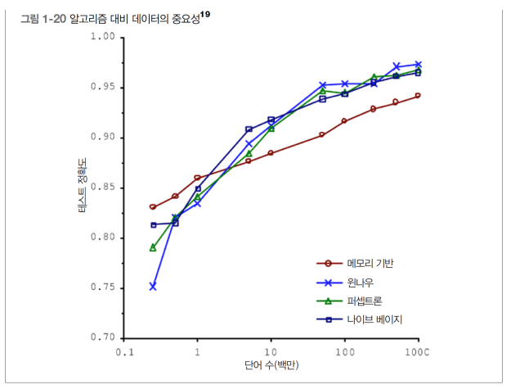
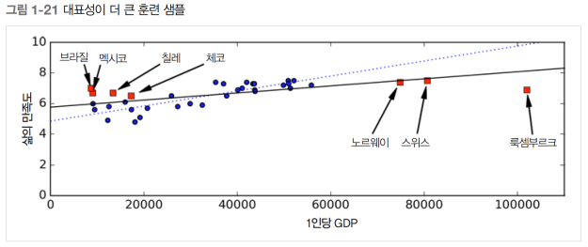
데이터의 중요성
알고리즘 vs 데이터
양질의 많은 데이터가 주어진다면, 알고리즘에 관계 없이 높은 성능을 낼 수 있음
하지만, 데이터 확보에는 한계가 있으므로 결국 알고리즘 또한 중요함
고품질의 많은 데이터를 확보하는 것이 가장 중요함
일반화
훈련 데이터는 실제로 예측하려는 새로운 데이터들의 분포를 대표해야 함
좌측 그림에서 훈련 데이터 (파란색)는 새로운 데이터 (붉은색)를 대표하지 못했기 때문에 큰 오차를 발생시킴.
낮은 품질의 데이터
특성 (feature)이 누락된 데이터나, 특성 혹은 레이블 (label)에 노이즈가 큰 경우
무의미한 특성
목표로 하는 모델 성능과 필요 없는 특성

Slide 15
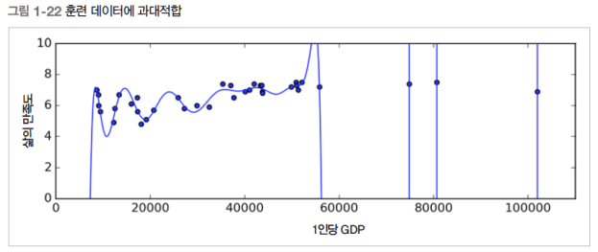
알고리즘의 중요성
과대적합 Overfitting
모델이 데이터의 세부적인 부분을 학습하여, 새로운 데이터에 대해 틀린 예측을 하는 경우
일반적으로 문제의 복잡도보다 모델의 파라미터 수가 더 많을 때 발생하며, 단순한 모델을 사용하거나 특성 수를 줄여 해결할 수 있음
과소적합 Underfitting
모델이 단순하여 데이터를 충분히 학습하지 못하는 경우
보다 복잡한 모델을 사용하거나 특성을 추가하여 해결할 수 있음

Slide 16
테스트와 검증
데이터 분할
모델 배포에 앞서, 모델이 잘 훈련되었는지 평가하기 위해선 데이터가 필요함.
훈련 데이터를 미리 나누어 학습과 테스트에 활용. 일반적으로 훈련 8: 테스트 2
가정) 훈련 데이터와 테스트 데이터, 그리고 실제 외부 데이터는 동일한 확률 분포를 갖는다.
모델을 훈련시킨 후 테스트 데이터에 대해 오차를 계산.
훈련 오차가 낮지만 테스트 오차가 높다면 이는 과대적합을 의미함.
검증 데이터 Validation
테스트 데이터를 기준으로 모델 hyperparameter를 최적화 할 경우 모델이 테스트 데이터에 최적화되어 새로운 데이터에 대한 일반화 성능이 떨어질 수 있음.
이를 방지하기 위해 데이터를 한번 더 분할하여 총 3개의 데이터 세트를 운용
다양한 hyperparameter에 대해 1) 훈련 데이터로 모델을 학습시키고, 2) 검증 데이터로 hyperparameter를 최적화한 후, 3) 테스트 데이터로 최종 평가.
교차 검증 Cross-validation
훈련 데이터를 여러 개의 서브셋으로 나누어, 서브셋의 일부 조합으로 모델을 훈련하고 나머지 서브셋으로 검증에 활용
Round 1:
Tr
Tr
Tr
V
V
Te
Round 2:
Tr
V
Tr
V
Tr
Te

Slide 17
실습 1: Machine learning
데이터 시각화 및 분석
간단한 machine learning 모델 활용
notebooks/1_data_visualization.ipynb
notebooks/2_machine_learning.ipynb

Slide 18
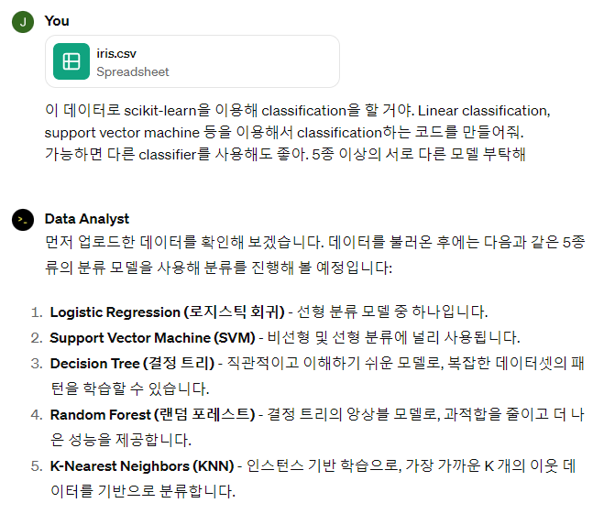
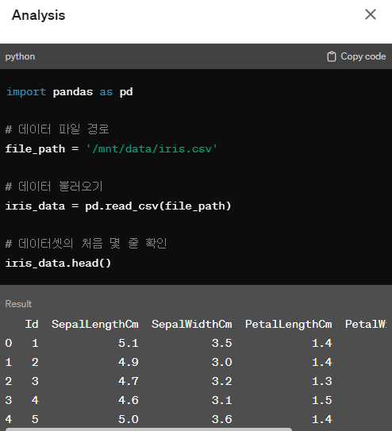
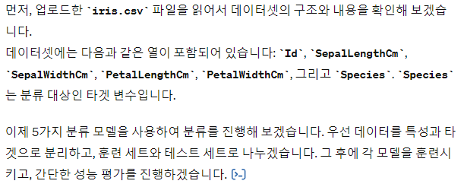
번외: ChatGPT

Slide 19
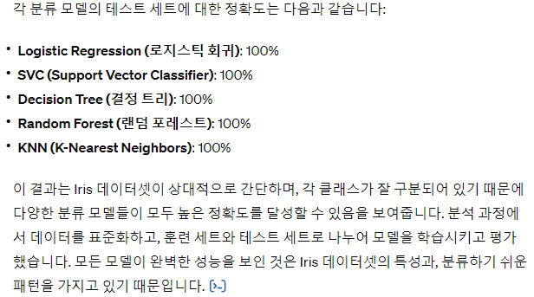
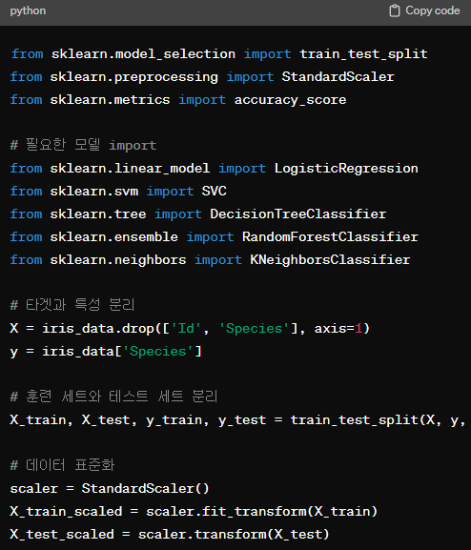
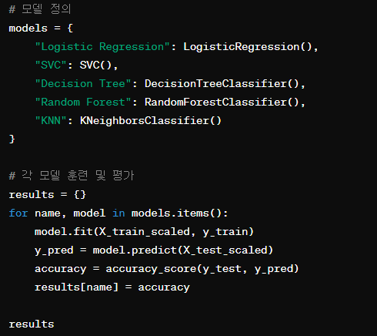
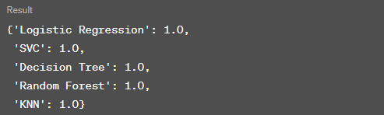
번외: ChatGPT

Slide 20
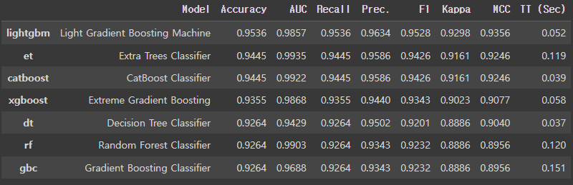
번외: PyCaret
기계학습 모델 성능 비교
약간의 코딩으로 많은 양의 기계학습 모델을 훈련시키고 비교할 수 있으며, hyperparameter까지 최적화 해 줌
직접 모델을 개발한다면 이것보다 성능이 우수해야 함
표: iris dataset을 활용한 classification 결과
PyCaret Tutorial
https://pycaret.gitbook.io/docs/get-started/tutorials

Slide 21
인공신경망
Neural networks
인공신경망
재료과학 연구분야의 인공지능 적용 사례

Slide 22
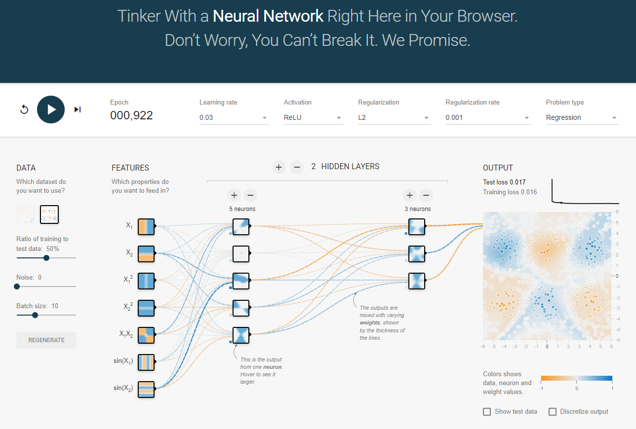
Playground
https://playground.tensorflow.org/

Slide 24
실습 2: Neural network
Pytorch 를 이용한 NN 구현
Pytorch geometric을 이용한 GNN 구현
notebooks/0_materials_project.ipynb
notebooks/3_neural_networks.ipynb
notebooks/4_graph_neural_networks.ipynb

